Slide 1
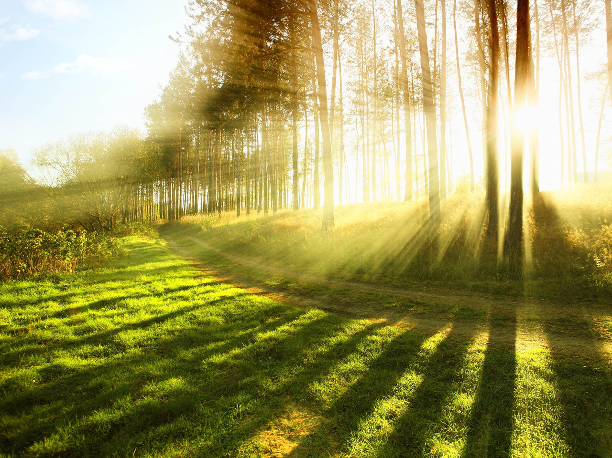
Ця земля так довго
на цей день чекала.
Коли лине з неба
теплий чистий дощ.
Коли сонце правди
порозгонить хмари,
Коли пісню щастя
заспіває хтось.

Slide 2
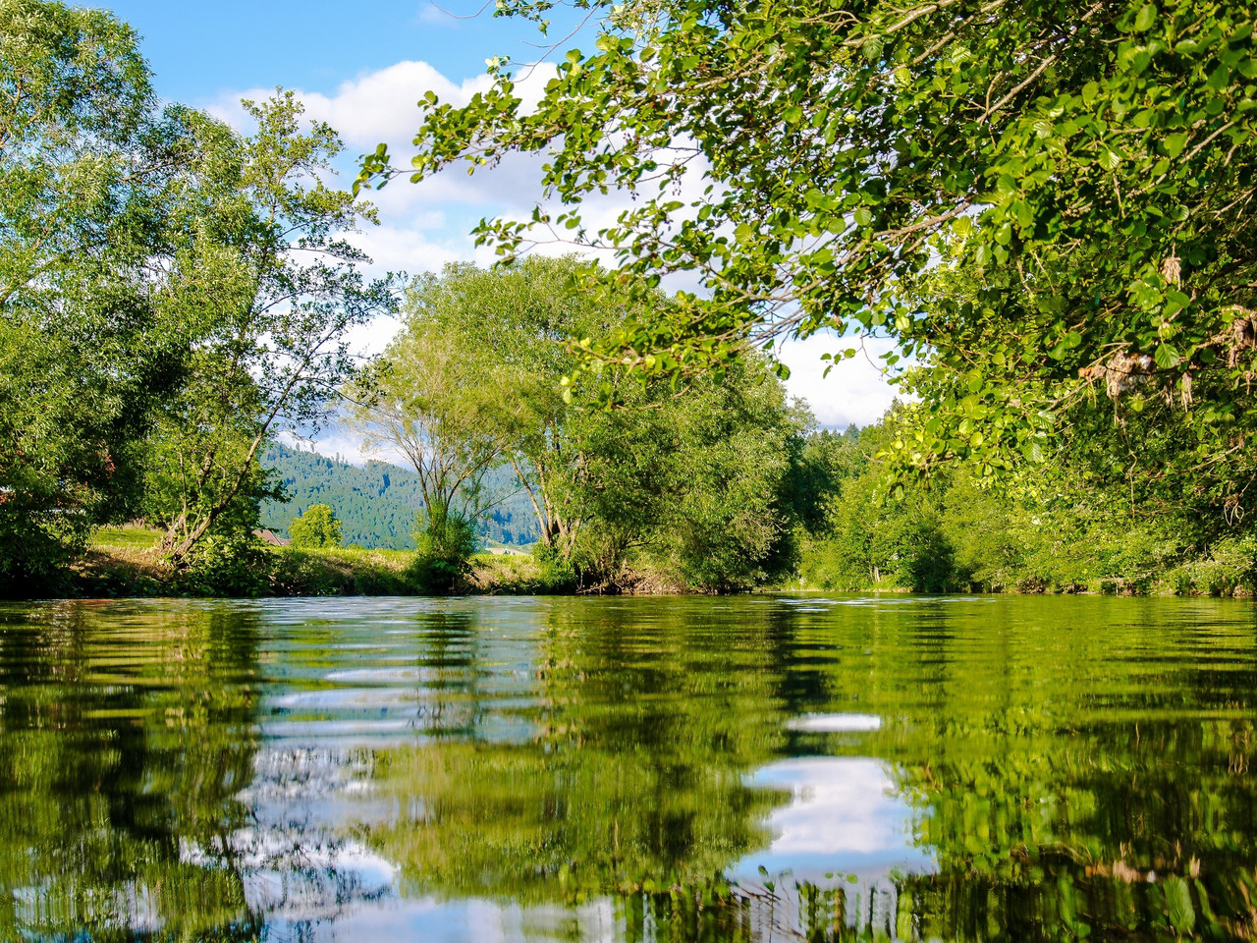
І цей день нарешті
до нас увірвався -
Він приніс нам віру
в світле майбуття.
Через свого Сина
Всемогутній Батько
Нам дарує ріки
вічного життя.

Slide 3

Ісусу слава,
Ісусу слава:
Лунає пісня
над схилами Дніпра.
Ісусу слава,
Ісусу слава:
Співає вільна Україна.

Slide 4
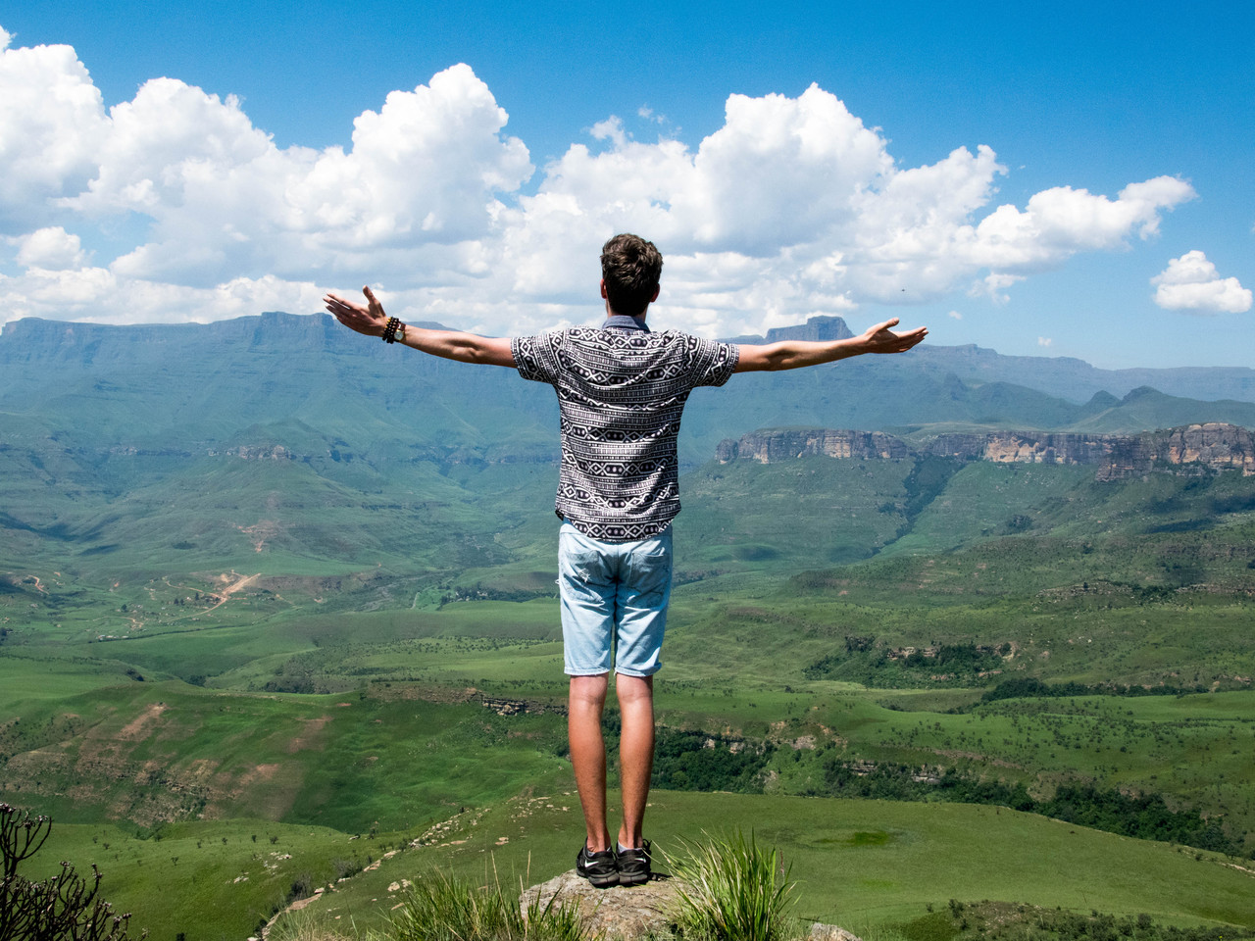
Люди України!
Підіймайте руки,
Прославляйте Сина -
Він єдиний Бог.
Він своєю кров'ю
розірвав кайдани.
Він достоїн слави -
Ісус Христос.

Slide 5
Ісусу слава,
Ісусу слава:
Лунає пісня
над схилами Дніпра.
Ісусу слава,
Ісусу слава:
Співає вільна Україна.
Зображення:
pexels.com

